Slide 1


«Ловушка для снов» своими руками
Автор проекта: Галимзянова Мадина Ахтямовна
МБДОУ «Сандугач», с Высокая Гора

Slide 2
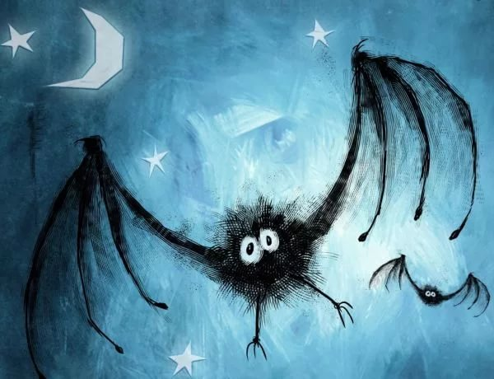
Идея создать ловушку для снов возникла у нас совершенно случайно. Однажды утром малыш пришел в группу и рассказал мне свой ночной кошмар. Услышав про его сон, другие ребята начали делиться своими плохими снами. Тогда мы начали думать как же нам избавиться от ночных кошмаров. Так родилась идея создания «Ловца снов». Именно так начался наш проект.

Slide 3
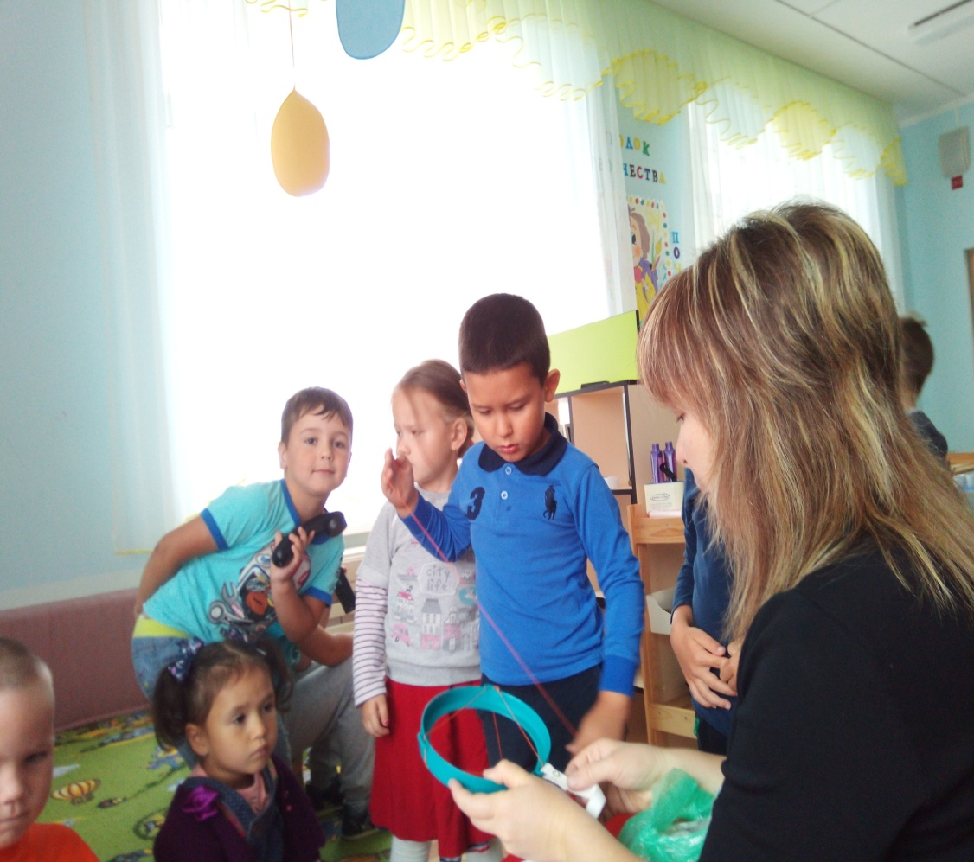
Цель проекта: избавиться от страшных снов, привлечь добрые сны
Этапы:
- узнать историю возникновения
«ловушки снов»;
- исследовать технологию изготовления изделия;
- придумать собственный дизайн модели и используемые материалы;
- изготовить ловушку для снов;
- сделать выставку и рассказать о своей «ловушке».

Slide 4

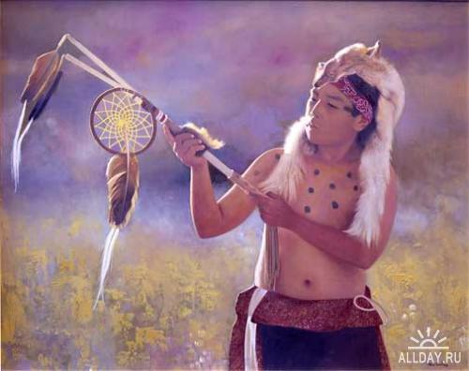
1 этап
«Ловец снов»
В современном мире - это довольно популярный элемент декора помещений. Но, мало кто знает, как они появились и какой смысл и назначение кроется в каждом из них

Slide 5

Одна
Одна из легенд гласит, что ловушку сделал один индейский шаман. Давным- давно во сне шаман увидел паука, который и научил его как избавляться от плохих снов и привлекать хорошие.

Slide 6
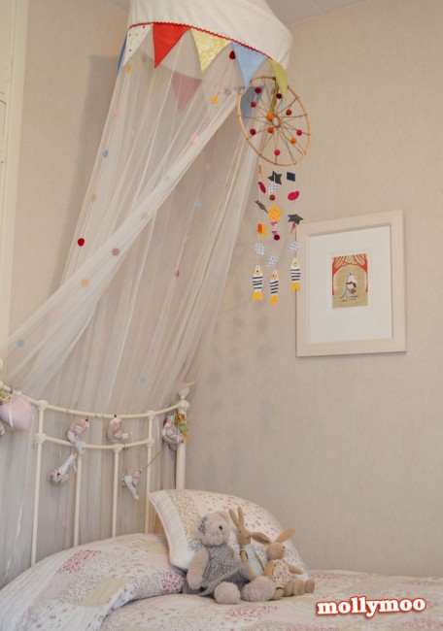
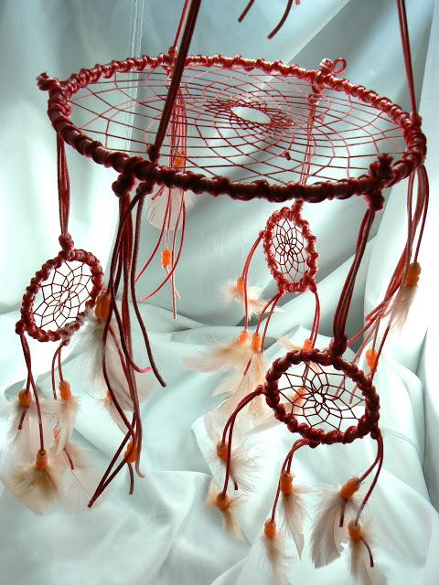
2 ЭТАП
Основная часть ловушки паутина. Паутина- это идеальный круг, но в самом центре есть отверстие. Добрые мысли пройдут через центр к человеку. Злые запутаются в паутине и исчезнут с рассветом

Slide 7

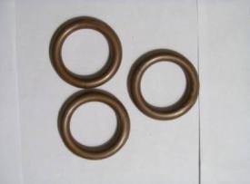
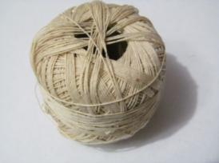
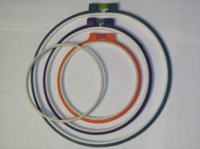
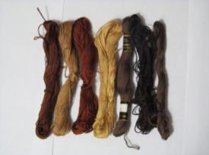
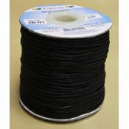
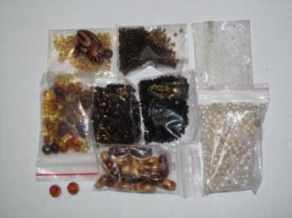
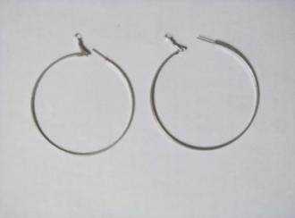
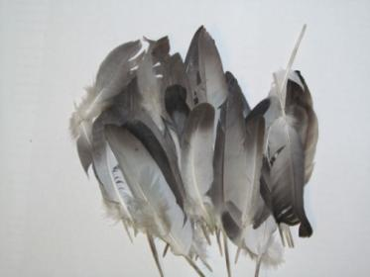
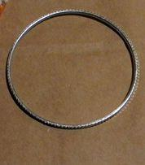

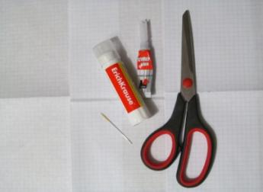
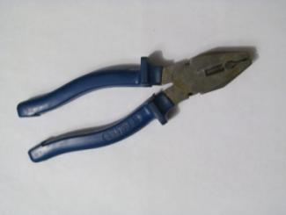
Необходимые материалы, инструменты и приспособления

Slide 8
И всё, что сам ребенок желает…

Slide 9
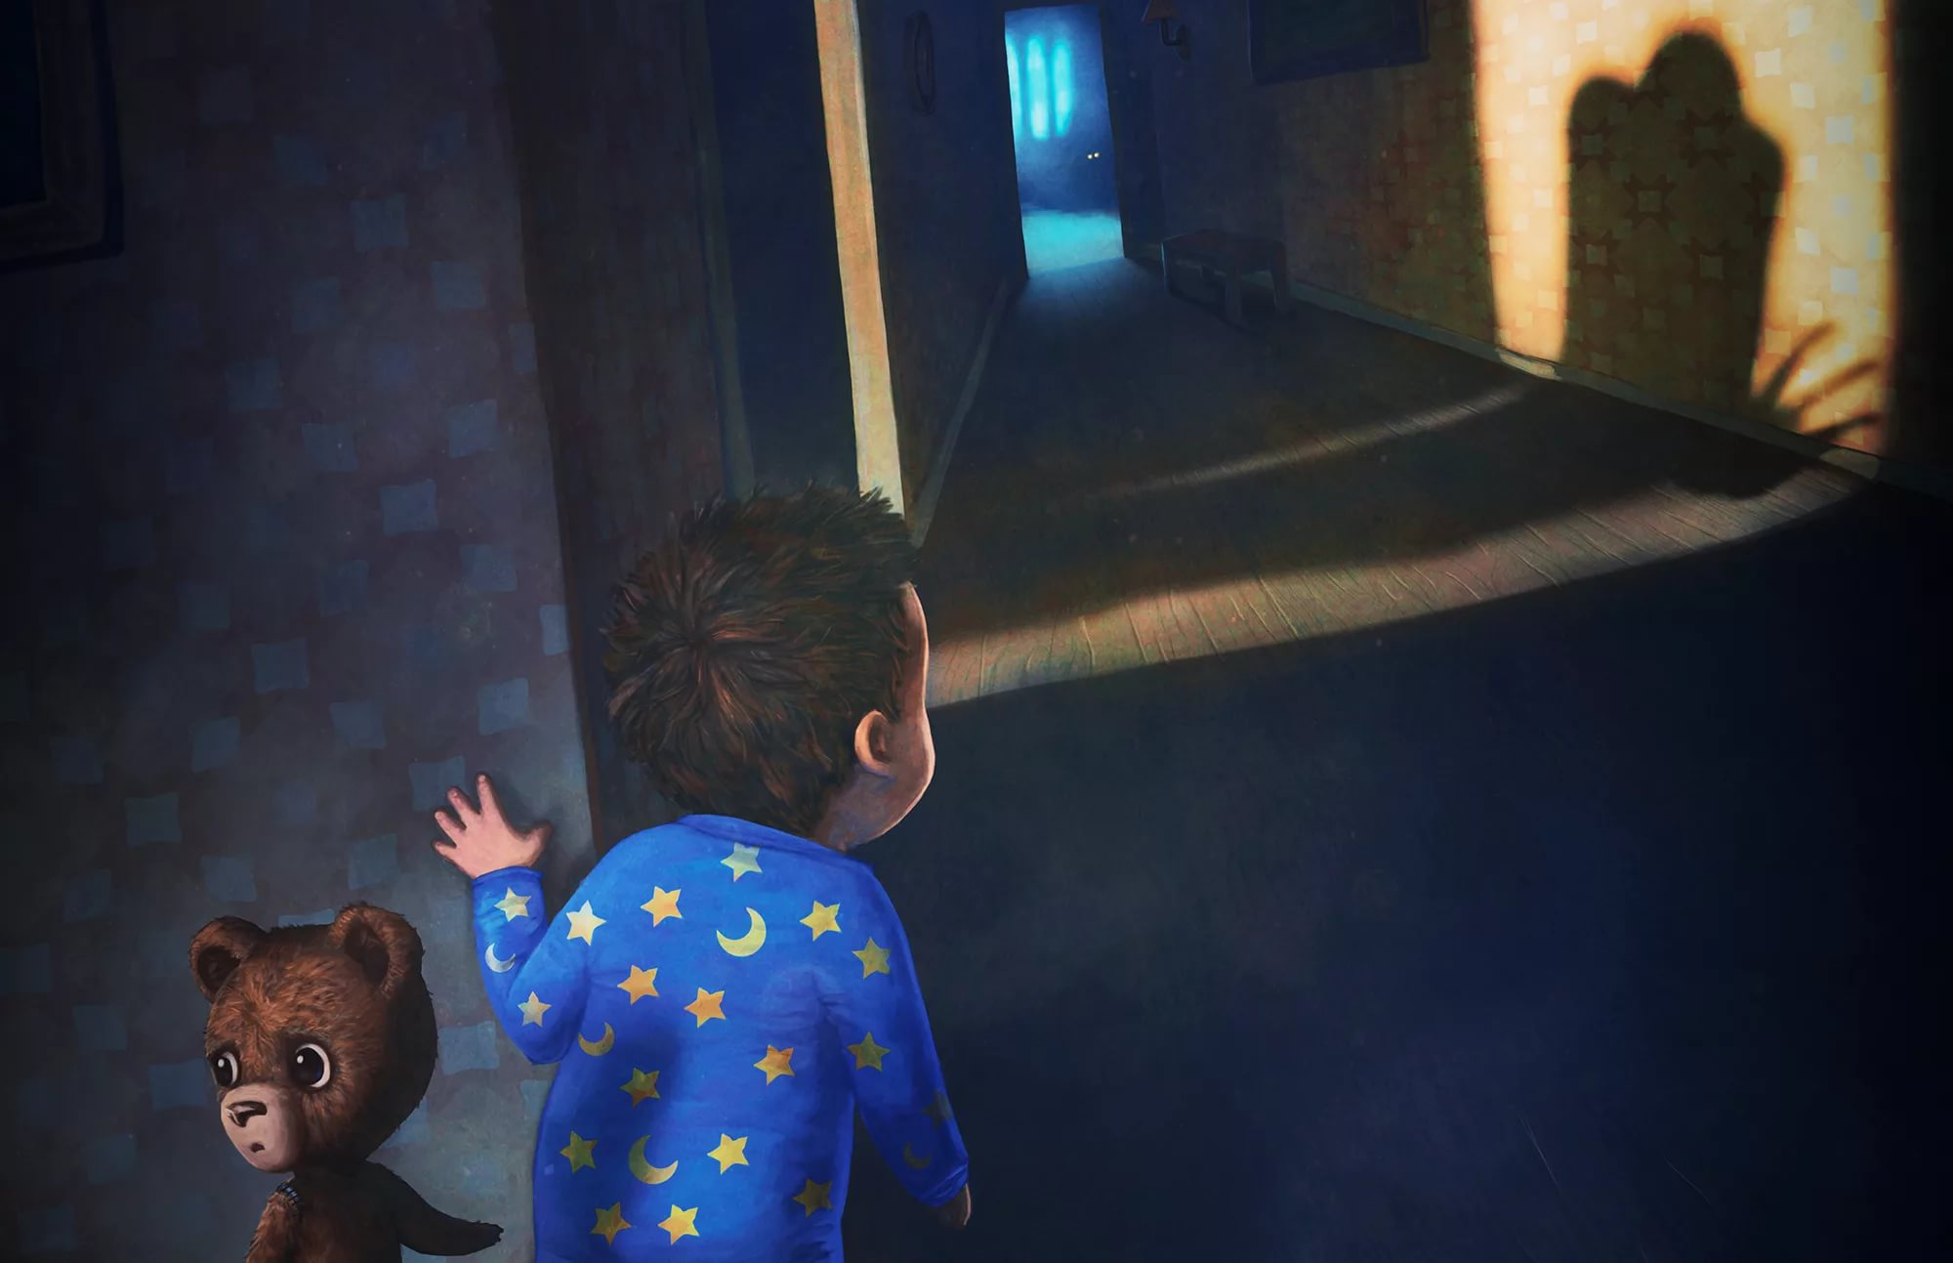
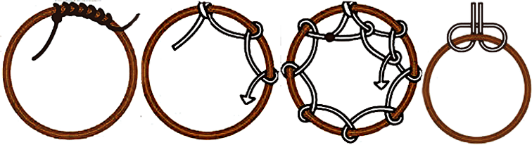
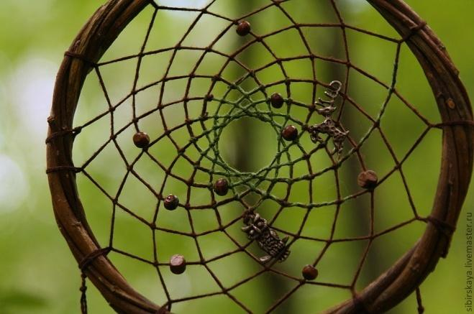
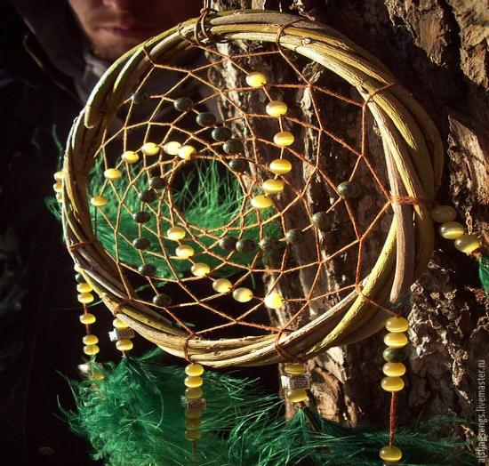

Slide 10
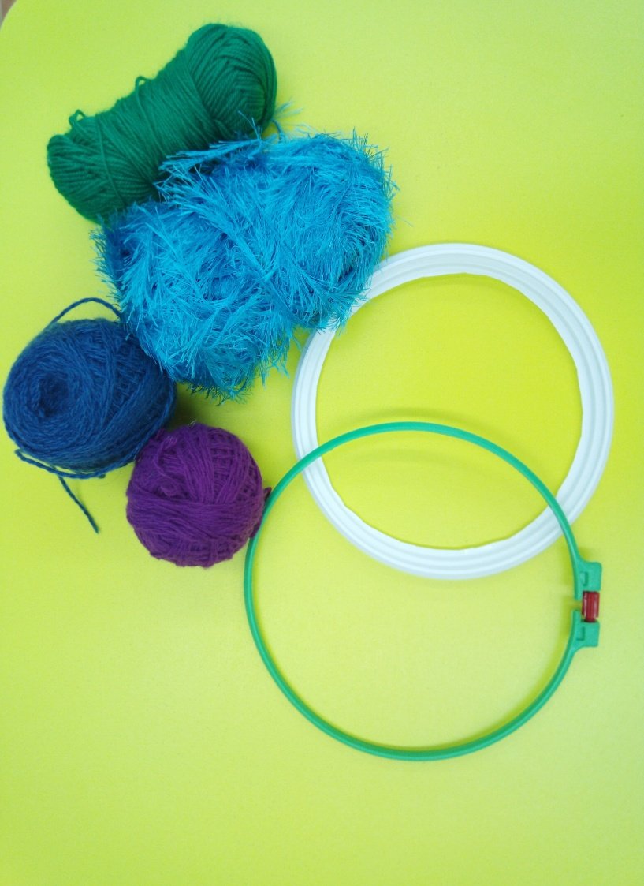
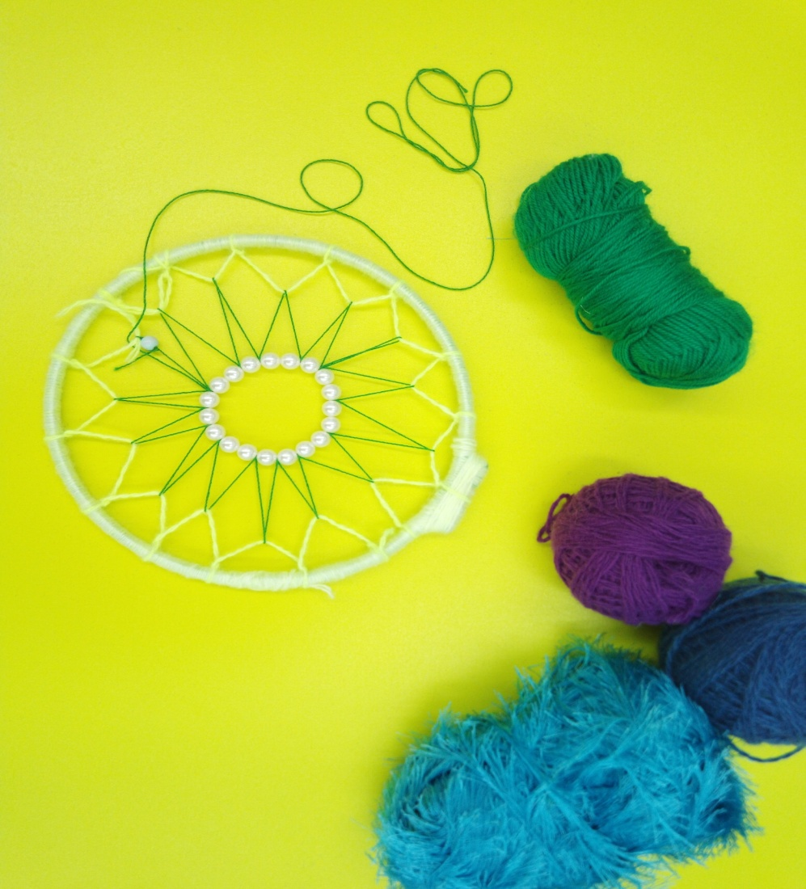
3 этап Придумываем дизайн и подбираем материал

Slide 11
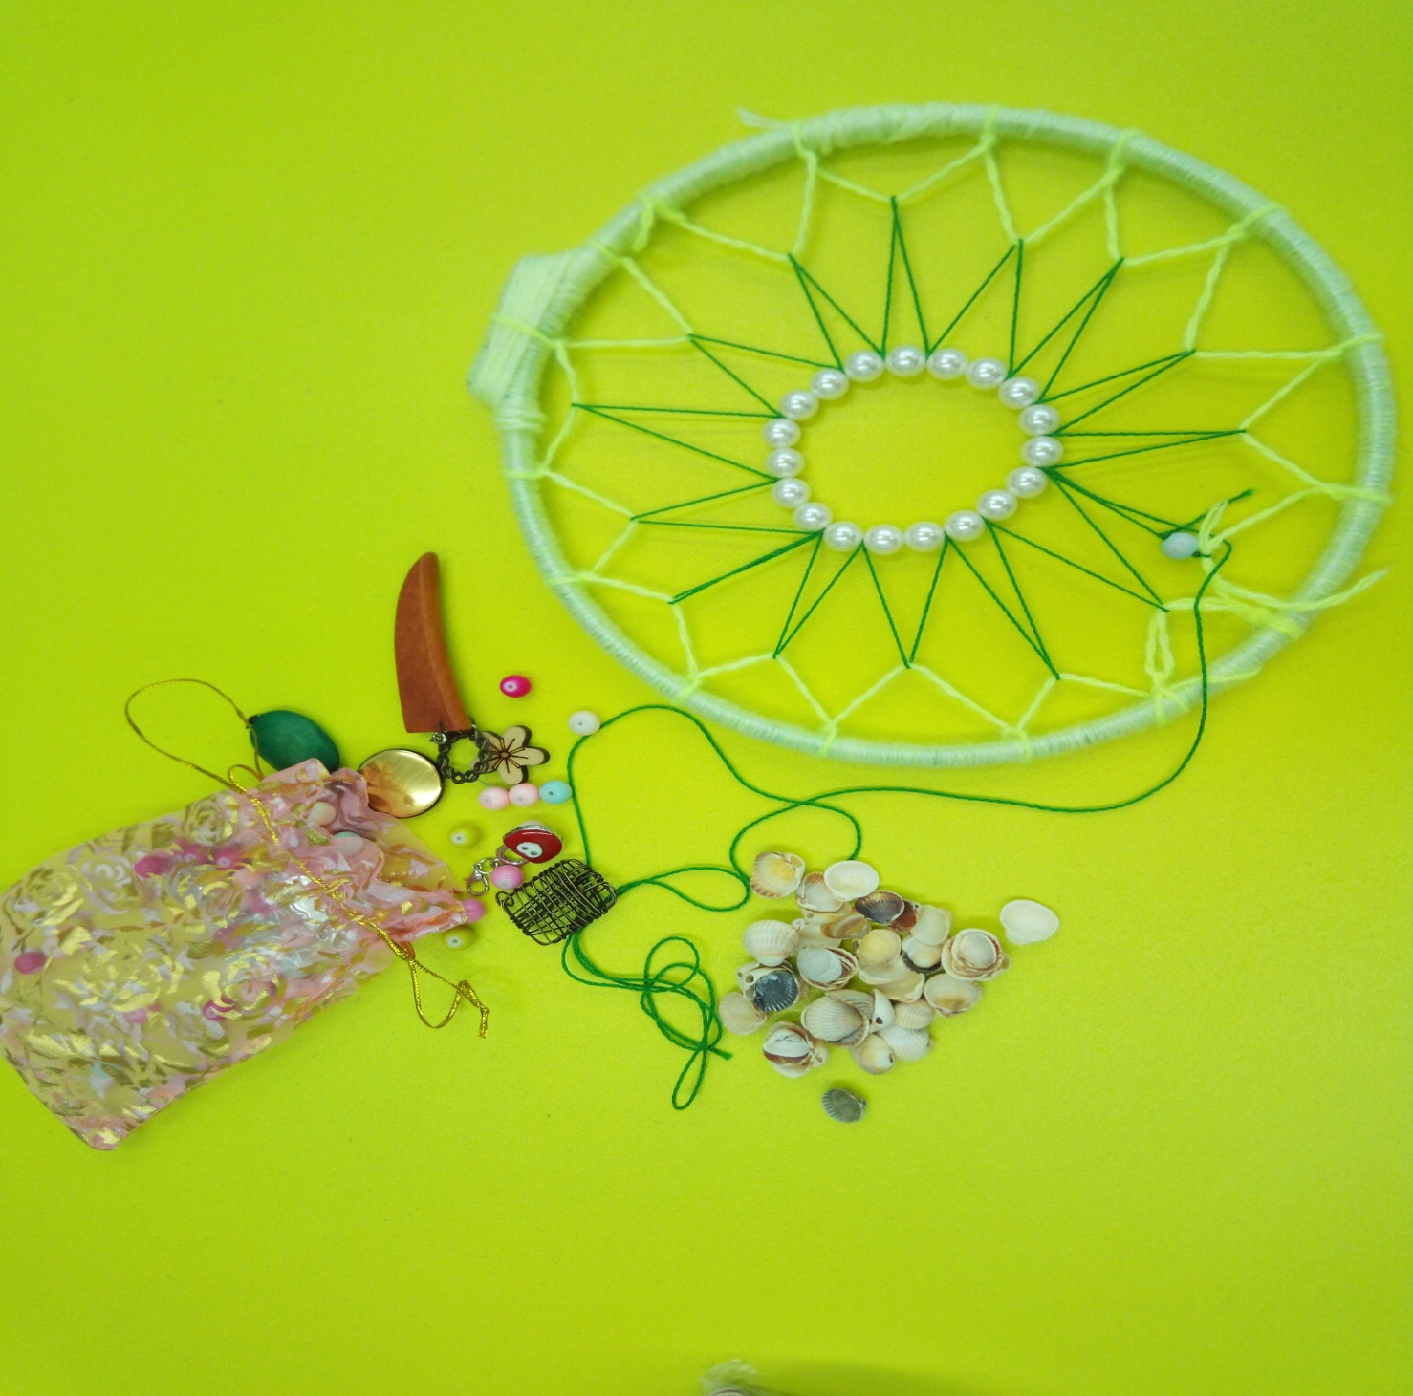

Slide 12
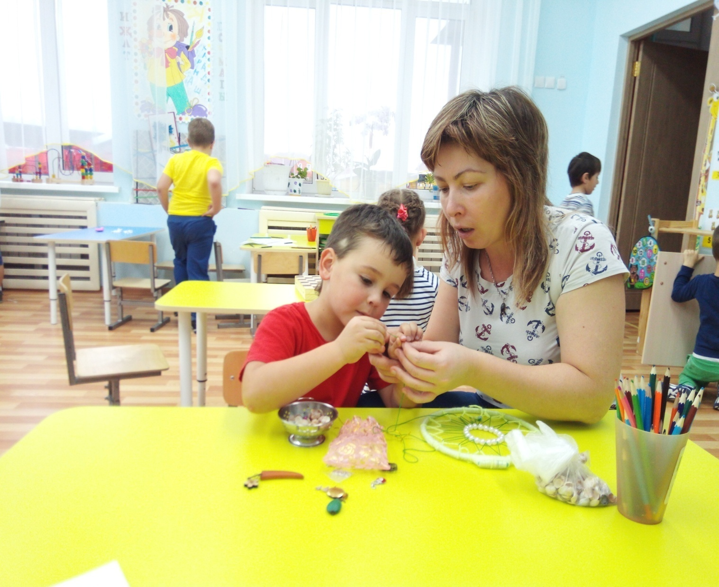
4 этап Изготовление «ловушки для снов»

Slide 13
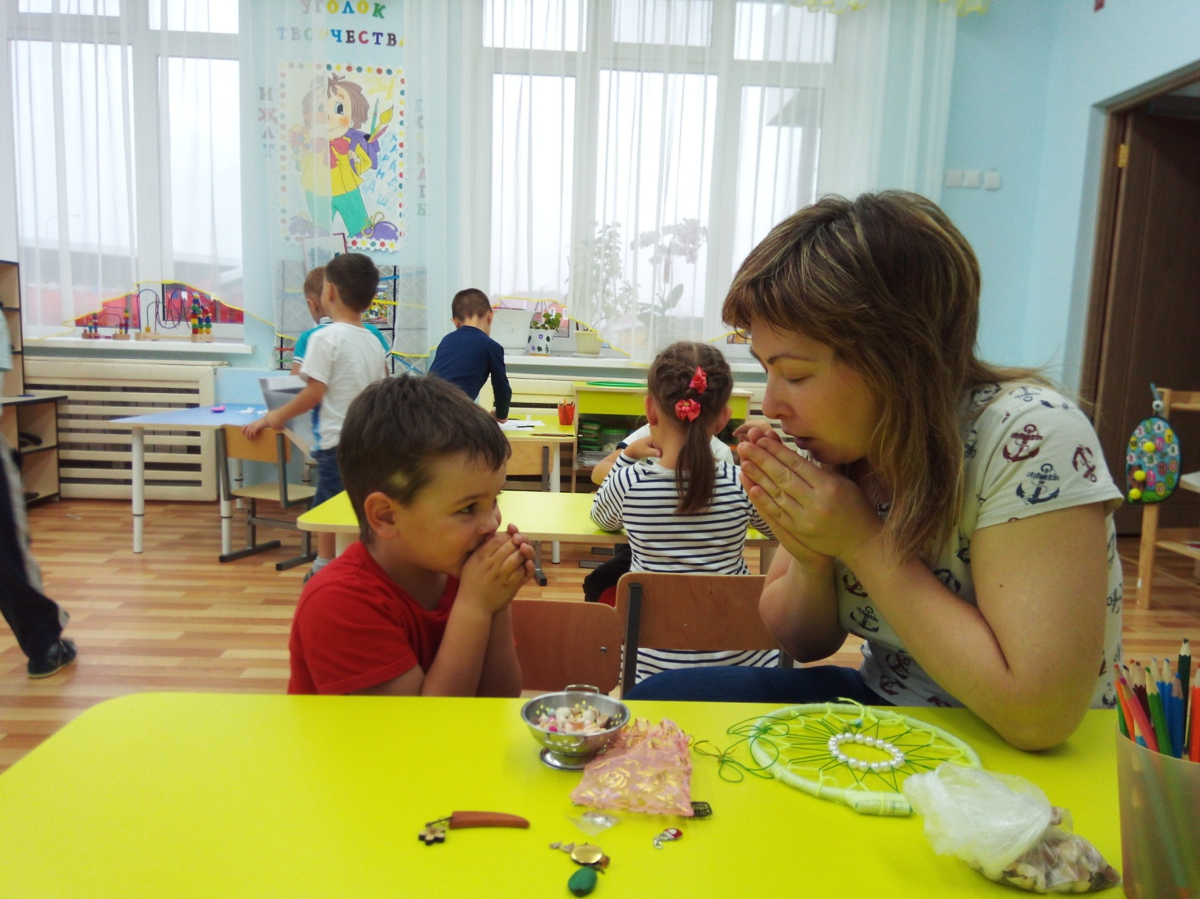
Заговариваем бусинки на привлечение счастливых сновидений

Slide 14
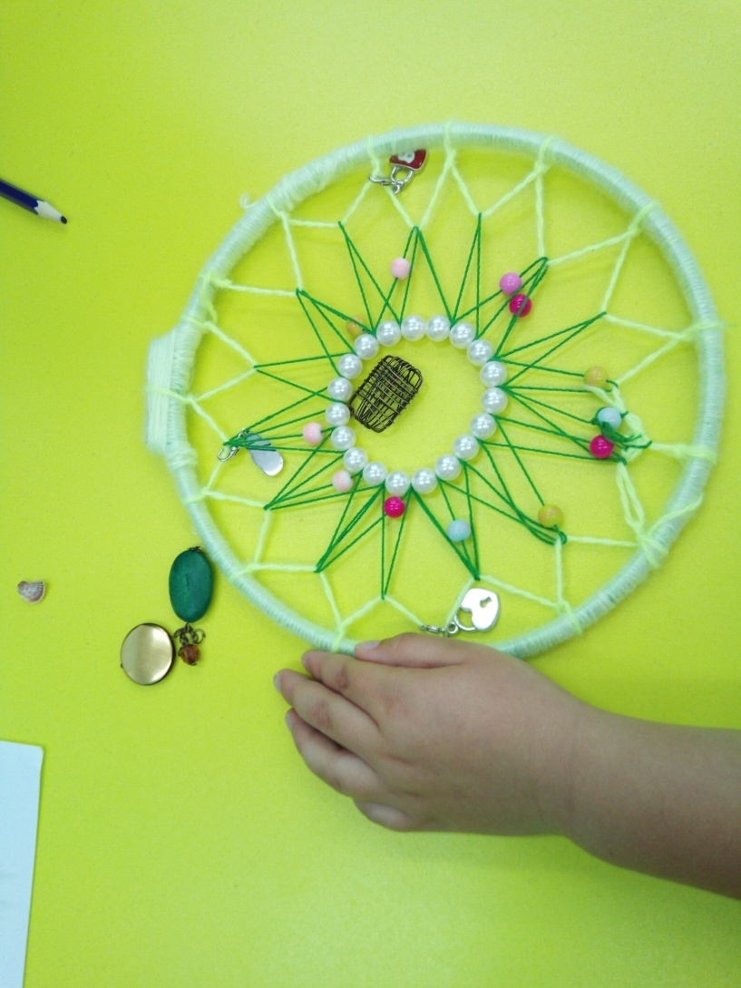
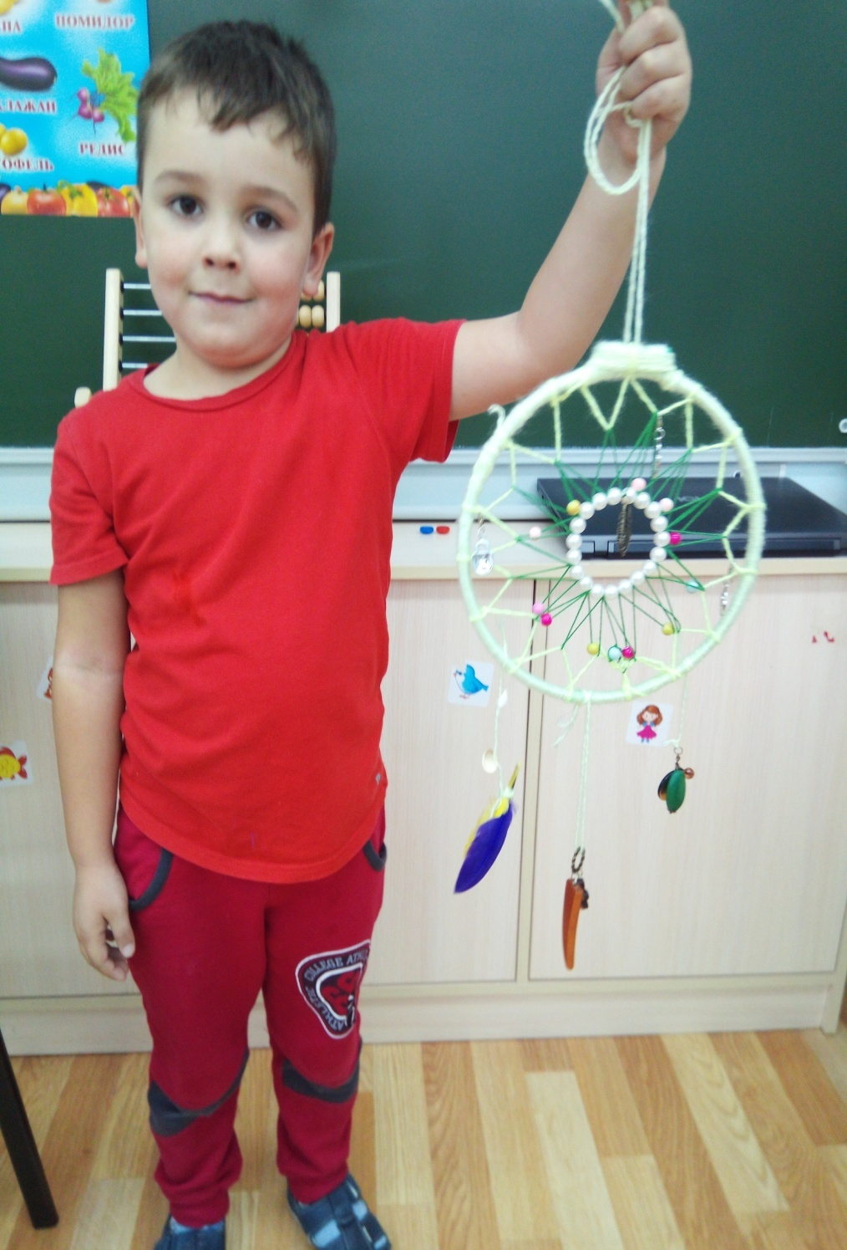

Slide 15
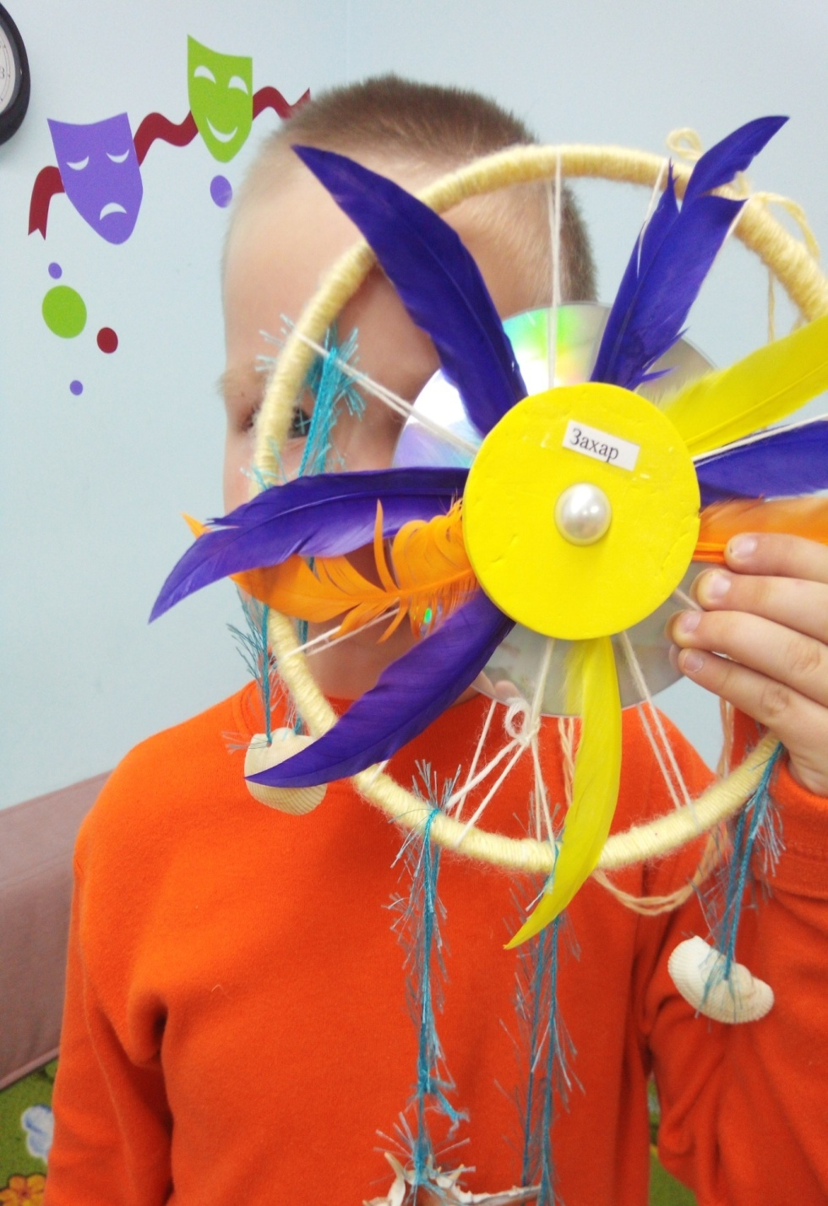
5 этап
Наши результаты

Slide 16
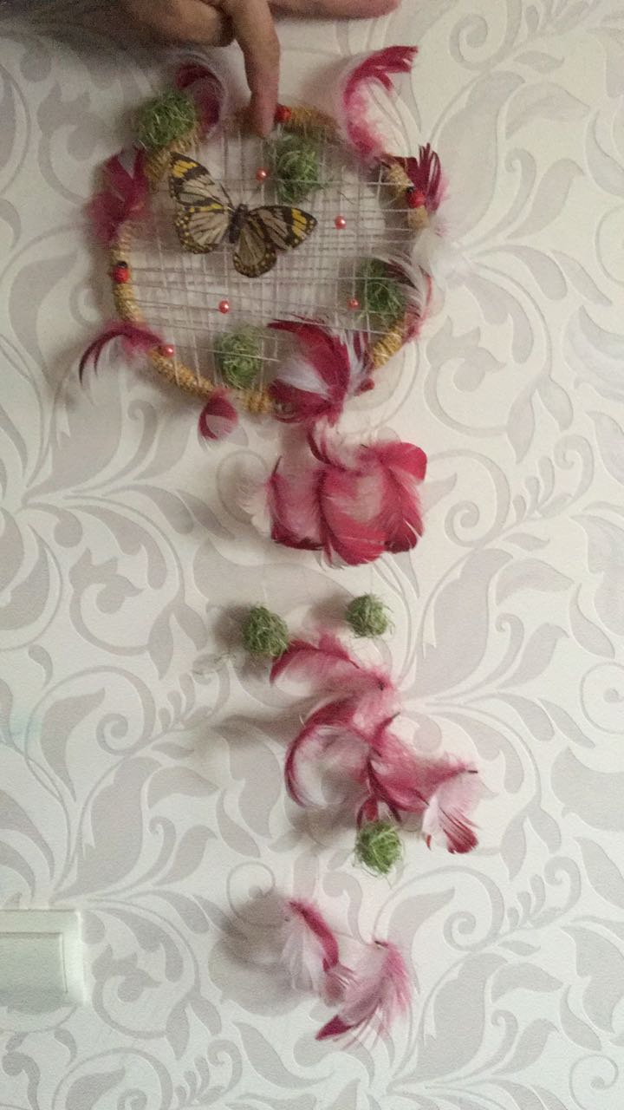
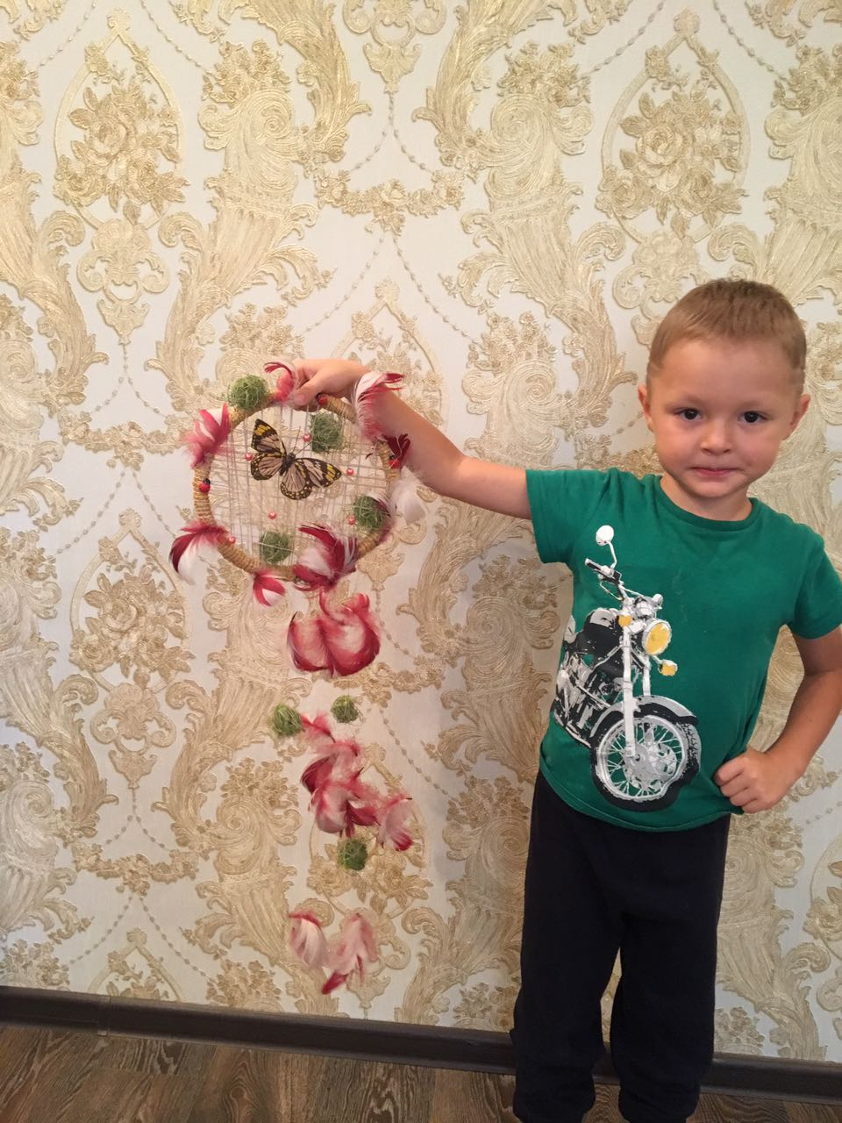
что ловушку сдаман

Slide 17
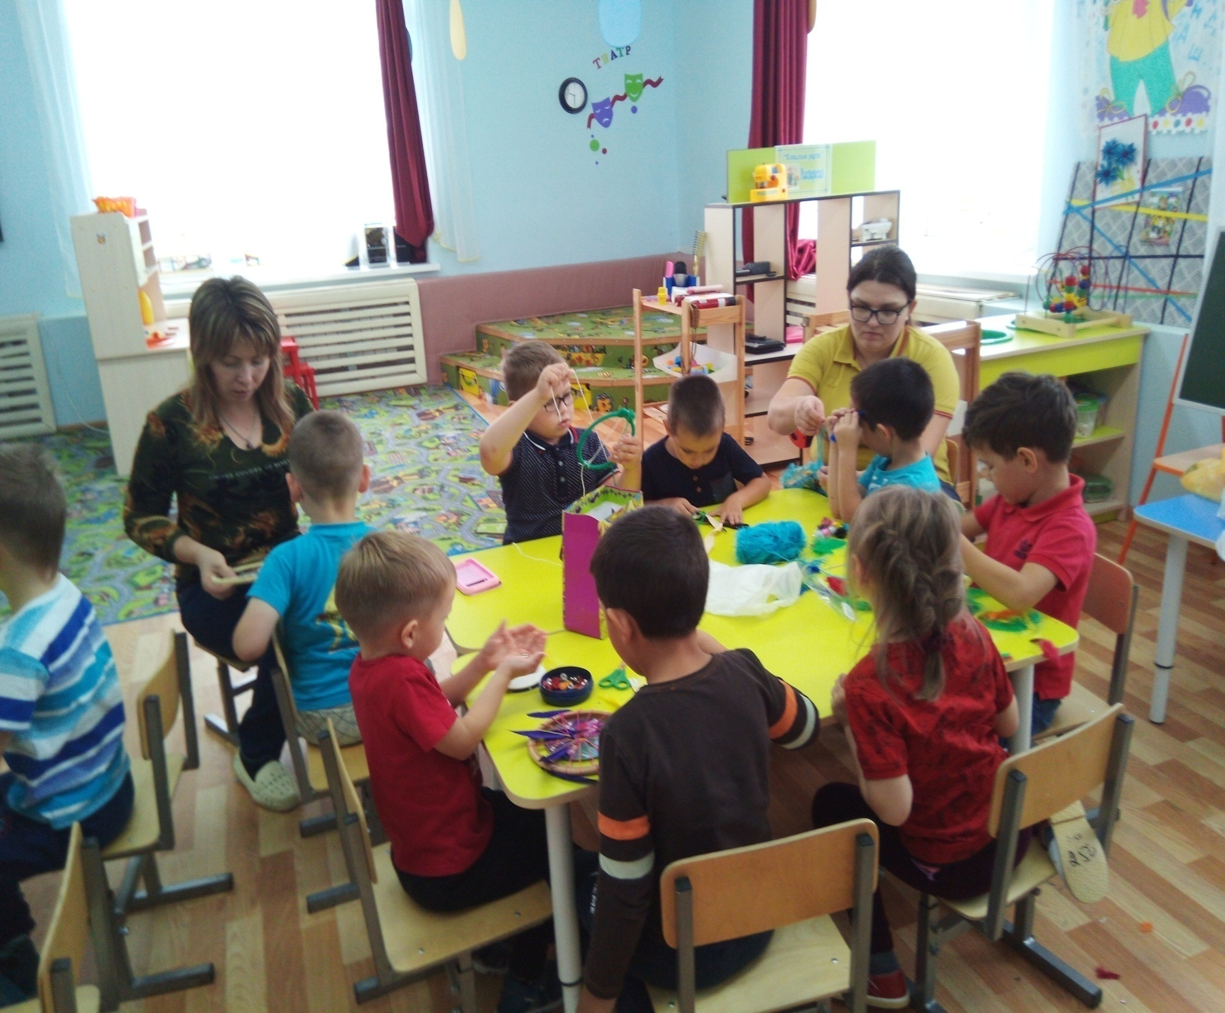

Slide 18
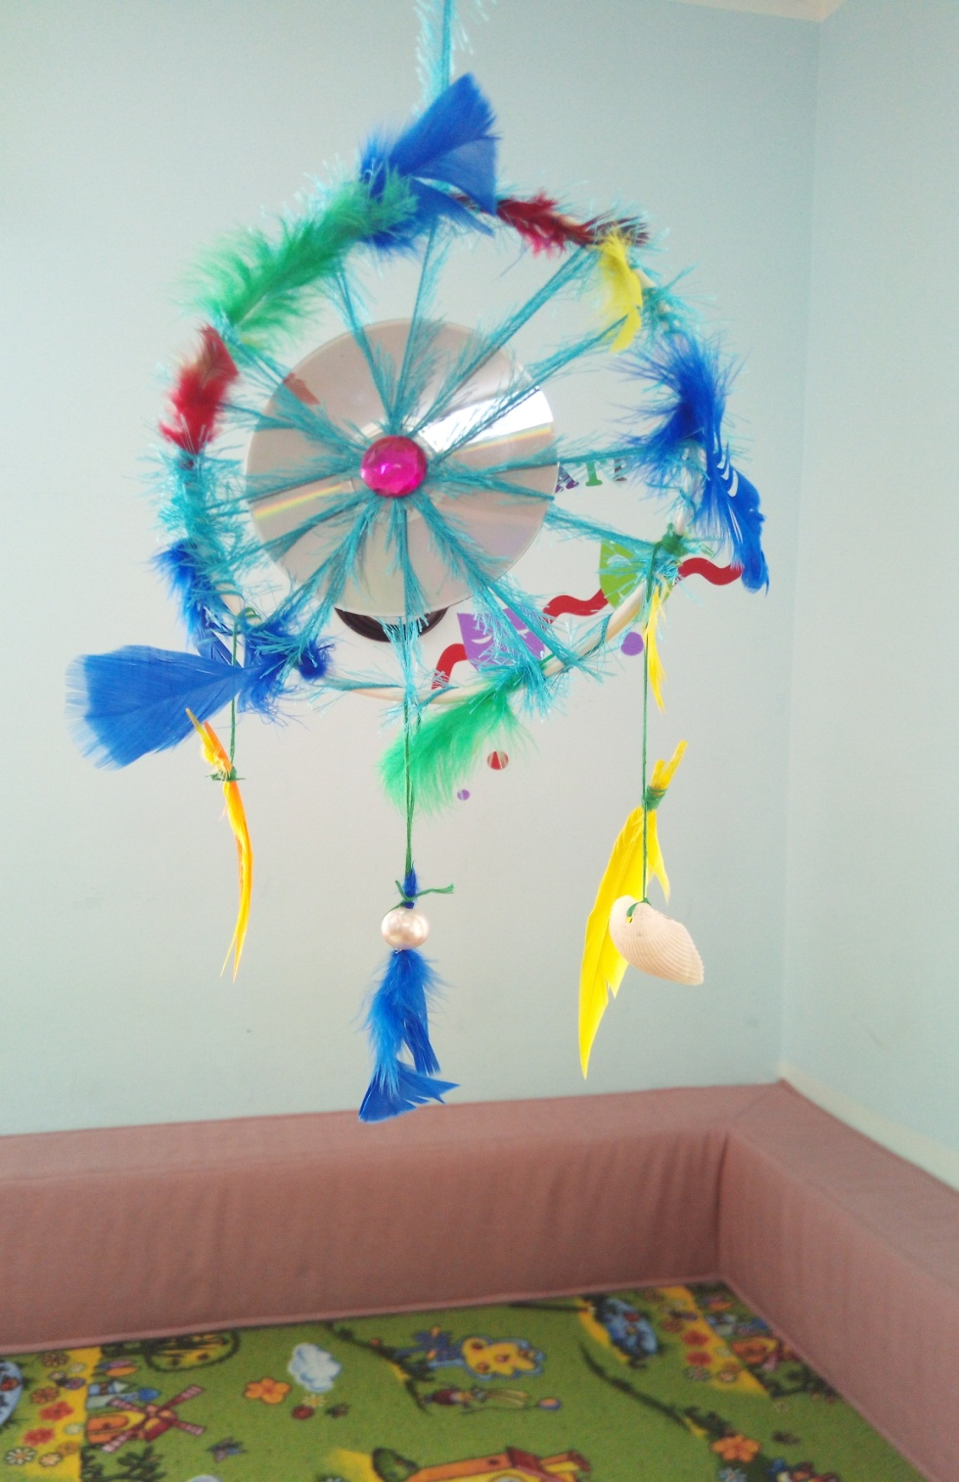
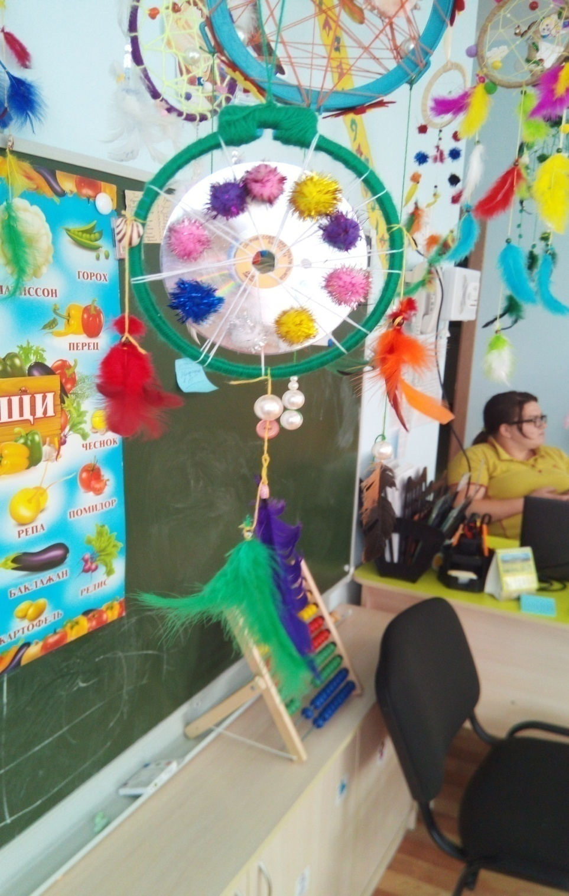

Slide 19
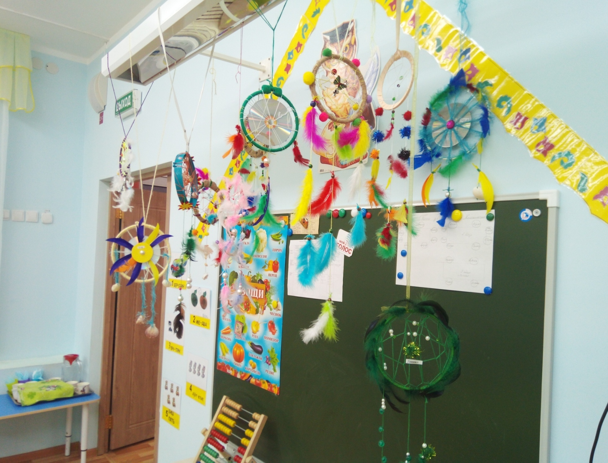

Slide 20
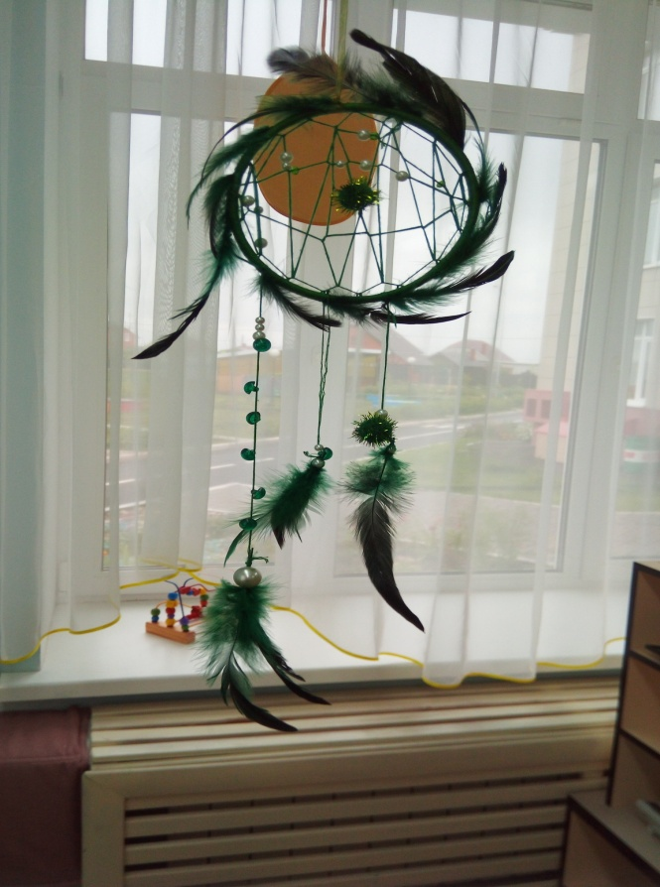
СПАСИБО ЗА ВНИМАНИЕ

